Slide 1






LNEG 2.0 Mais Inovação e Competitividade
Inovação Organizacional e Alinhamento Estratégico
Teresa Ponce Leão
Presidente do Conselho Diretivo do LNEG, I.P.
Maria do Céu Costa
Coordenadora do Núcleo da Qualidade, Avaliação, Prospetiva e Formação

Slide 2
Objetivos
Transmitir a experiência de um exercício de inovação organizacional para clarificação da estratégia, gerando consensos na equipa alargada de dirigentes.

Slide 3
Agenda
Apresentação do LNEG, Instituto Público
Enquadramento da intervenção organizacional
Exercício da clarificação da estratégia
Resultados
Passos seguintes

Slide 4
Missão e Visão
Desenvolver e transferir conhecimento nas áreas da energia e geologia para apoio às políticas públicas, para a sociedade e para a economia.
Prestar apoio a entidades públicas e privadas nas áreas da energia e geologia.
Desempenhar as funções permanentes do Estado na preservação e valorização do território nas áreas da energia e geologia.
Ser reconhecida como uma instituição de referência internacional pela geração de conhecimento e valorização do território nas áreas da energia e geologia.

Slide 5
Atividade do LNEG
http://www.lneg.pt/

Slide 6
Alguns nºs...

Slide 7
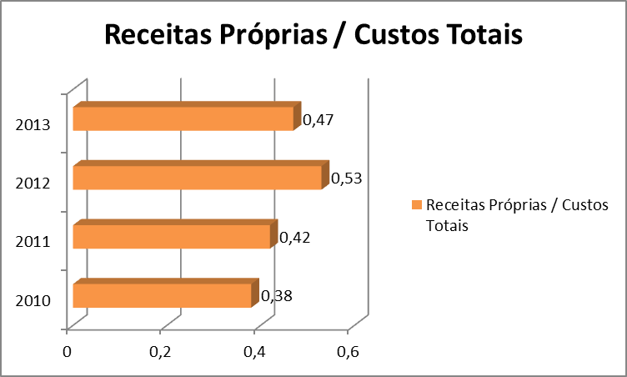
Alguns nºs...

Slide 8
Alguns nºs...
ResuLtados dos parâmetros de avaliação do QUAR do lneg em 2013
Parâmetros |  |  | AVALIAÇÃO FINAL
Eficácia | Eficiência | Qualidade
35,65% | 51,92% | 22,81% | 110,38%

Slide 9
Agenda
Apresentação do LNEG
Enquadramento da intervenção organizacional
Exercício da clarificação da estratégia
Resultados
Passos seguintes

Slide 10
Objetivo: melhorar a prestação do serviço aos cidadãos e empresas.
Em 3 vertentes identificadas como PONTOS FRACOS:
  Uma das constatações que introduz ineficiência e ineficácia nos processos e com impacto na qualidade da prestação do serviço e consequente satisfação dos clientes, é que a tramitação processual está muito dependente das capacidades organizativas individuais dos colaboradores.
  É necessária uma plataforma que permita conhecer o estado de todas as actividades independentemente do colaborador responsável para execução e seguimento.
1.
Eficácia e Eficiência Interna
  A desmaterialização deverá funcionar como instrumento facilitador e de indução à mudança, principalmente para promover a tramitação de documentos apenas em formato digital e endereçamento de documentação pelos diversos colaboradores do LNEG e entidades externas.

Slide 11
Objetivo: melhorar a prestação do serviço aos cidadãos e empresas.
Em 3 vertentes identificadas como PONTOS FRACOS:
  O LNEG pretende disponibilizar o acesso digital a um espólio alargado (pela digitalização) de documentos num contexto de biblioteca virtual para maximizar a capacidade de acesso (interno e externo) à informação.
2.
Novos Serviços e Maior Oferta
  Estes novos serviços devem incluir:
  capacidade de pagamentos eletrónicos de serviços de aquisição digital e/ou impressão de documentos do espólio do LNEG,
  aumento do número de objetos de negócio minimizando a receção de pedidos e envio de documentos por correio eletrónico
  implementação de uma linha de “self-service”, contribuindo para a desmaterialização de documentos e agilização do relacionamento entre a Administração Pública e o cidadão.

Slide 12
Objetivo: melhorar a prestação do serviço aos cidadãos e empresas.
Em 3 vertentes identificadas como PONTOS FRACOS:
3.
Infra-Estrutura Tecnológica Robusta
  Para melhorar o nível dos serviços prestados às empresas e cidadãos o LNEG necessita de:
  se alicerçar numa infra-estrutura metodológica e operacional
  estar assente numa arquitectura de sistemas,
  que deverá funcionar como instrumento facilitador e de indução à mudança.

Slide 13
Objectivos do Programa LNEG 2.0
– Mais Inovação e Competitividade
Operação QREN-SAMA Nº16963
Contribuir para a modernização administrativa do LNEG
  i) prestação dos serviços aos clientes
  ii) agilização dos processos e procedimentos de negócio e de suporte
  iii) informatização e automatização das funções do LNEG

Slide 14
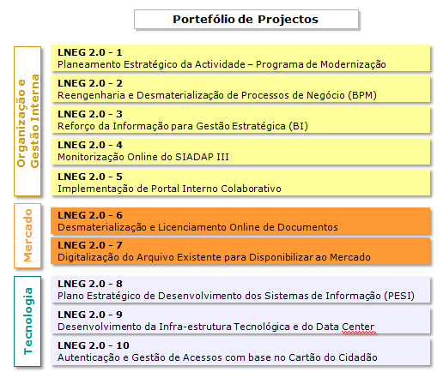

Slide 15
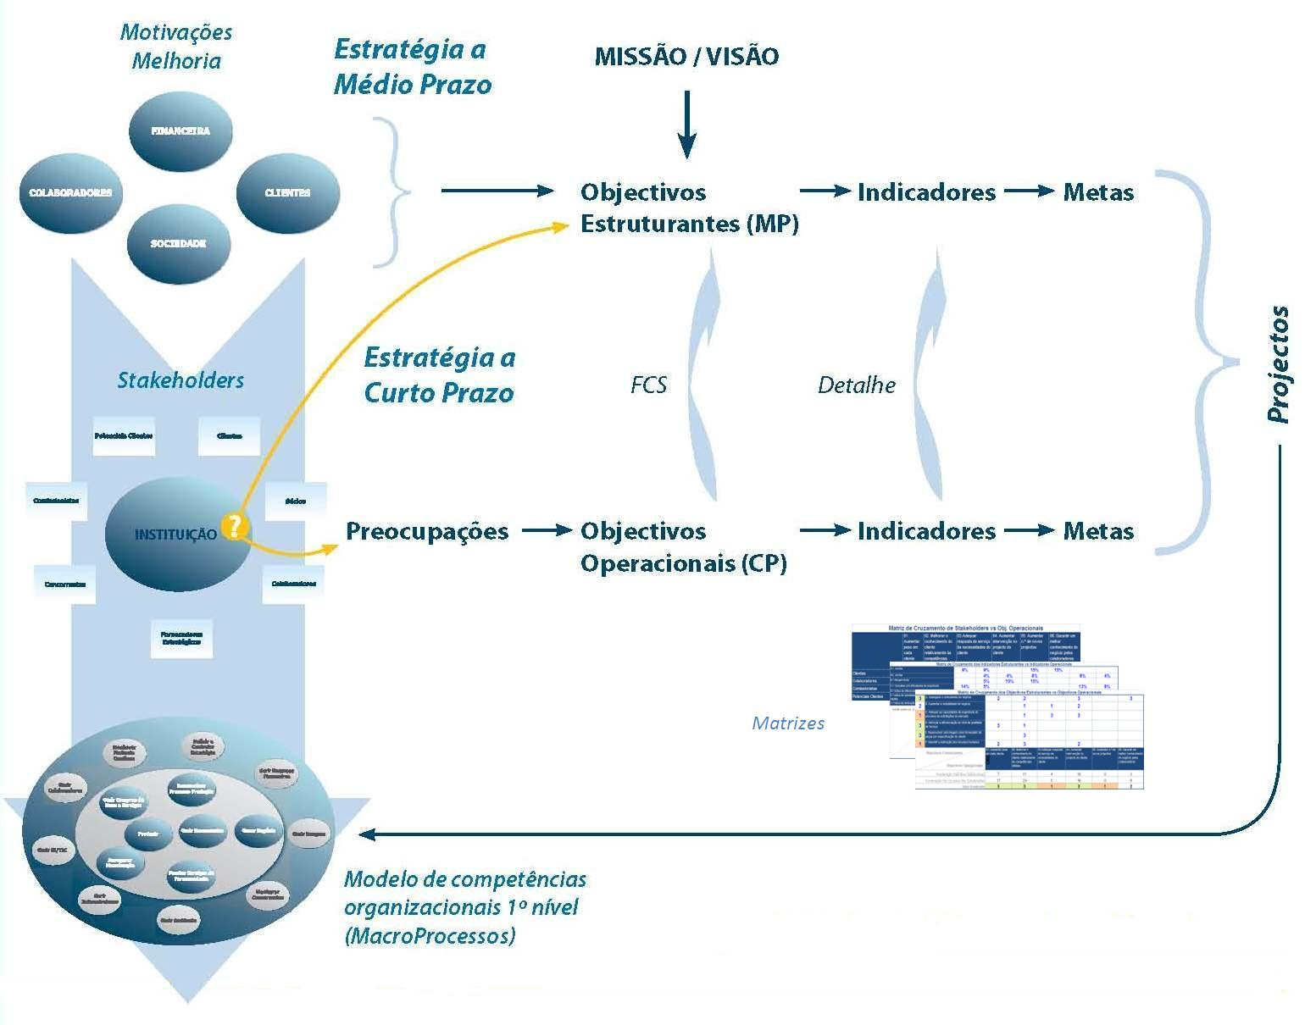
Clarificação da estratégia e geração de consensos

Slide 16
Agenda
Apresentação do LNEG
Enquadramento da intervenção organizacional
Exercício da clarificação da estratégia
Resultados
Passos seguintes

Slide 17
Objetivo: Maximizar a probabilidade de concretizar a estratégia
Assegurando
  Clarificação da estratégia
  Alinhamento estratégico de toda a atividade
  Geração de consensos
  Melhoria da inovação e agilidade organizacional
  Adequação / mudança do comportamento dos colaboradores

Slide 18
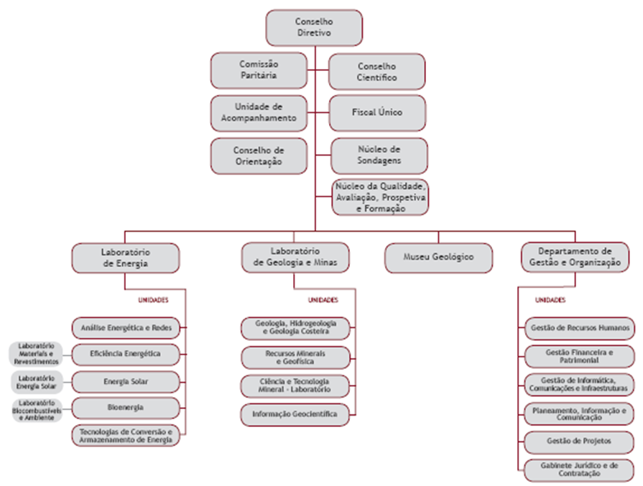
Exercício
Reflexão estratégica durante 3 ,5 dias
26 pessoas: Conselho Diretivo, Diretores de Serviço e Chefes de Divisão e Coordenadores das 15 Unidades
Sem referenciar o organigrama
Não se discutiu
  “como se fazia” nem “quem fazia”
  apenas “o que temos de fazer”

Slide 19
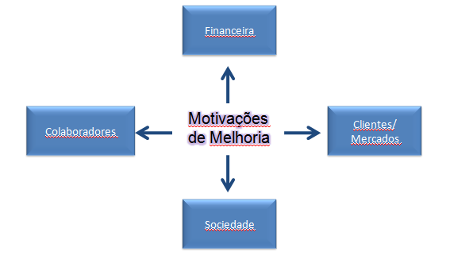
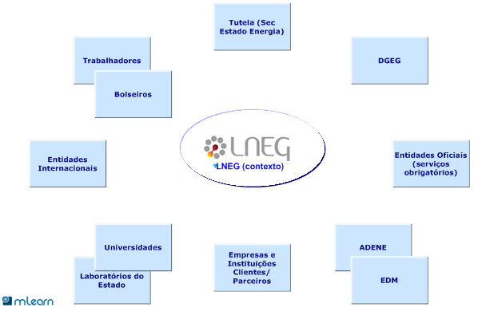
Triângulo Estratégico
Objetivos estruturantes
Objetivos Operacionais
(Stakeholders Estratégicos)
Objetivos Operacionais
(Competências Organizacionais)
Portefólio Projetos

Slide 21
Agenda
Apresentação do LNEG
Enquadramento da intervenção organizacional
Exercício da clarificação da estratégia
Resultados
Passos seguintes

Slide 22
Exemplo de entregáveis

Slide 23
Modelo de competências organizacionais

Slide 24
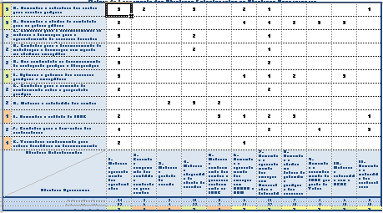


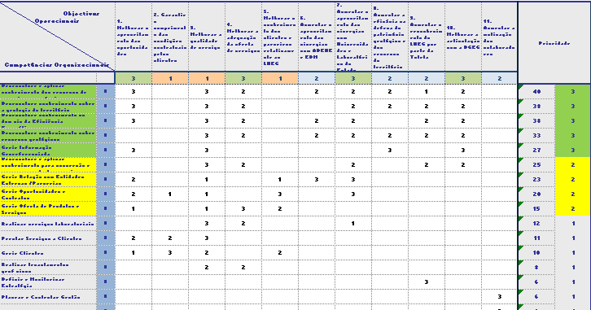

Objetivos estruturantes (MP)
Objetivos operacionais Stakeholders
Portefólio Projetos
Prioridades

Slide 25
Exemplo de “resultados”

Slide 26
Competências organizacionais vs Organigrama
Identificação de partilha de competências/obetivos e de potenciais conflitos

Slide 27
Principais diferenças entre o sistema de objetivos e indicadores anteriores - novos

Slide 28
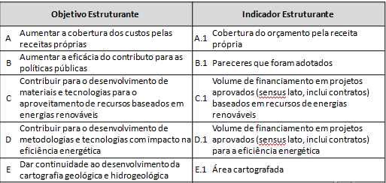
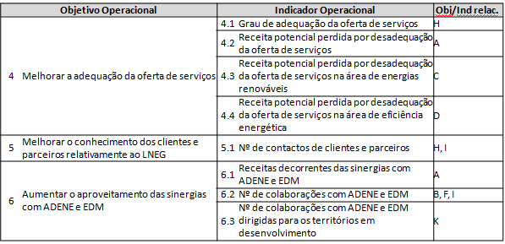
Navegação à vista

Slide 29
Apreciação sobre o que se aprendeu para a mudança de atitude e comportamento
Orientar os objetivos para os stakeholders
  Em vez de “olhar para dentro”
Dar importância ao impacto do que se faz na estratégia
  Em vez de ter o departamento como contexto justificativo
Ter uma visão única e partilhada da organização
  Em vez de cada um ter a sua conceção da organização
Cada um perceber efectivamente o que fazem os colegas
  Em vez de ter uma ideia geral que`nem sempre é afinal correta
Entendimento único da estratégia para uma visão comum
Separação mais clara de responsabilidades
Definição de prioridades objectivamente fundamentada
Separação entre o nível estratégico e o nível operacional
Maior envolvimento dos dirigentes para discutirem e refletirem ao nível estratégico.

Slide 30
Agenda
Apresentação do LNEG
Enquadramento da intervenção organizacional
Exercício da clarificação da estratégia
Resultados
Passos seguintes

Slide 31
Passos seguintes
Definição da arquitetura organizacional de cada Competência Organizacional
Definição dos objetivos e seu desdobramento
Atribuição dos novos objetivos aos Dirigentes e Coordenadores
Elaboração do plano de atividades e orçamento com alinhamento estratégico
Desenho de um novo sistema de controlo da estratégia
Implementação do novo modelo de funcionamento e de melhoria contínua

Slide 32

Obrigada pela atenção!

